Slide 1
photos du passé

Slide 2
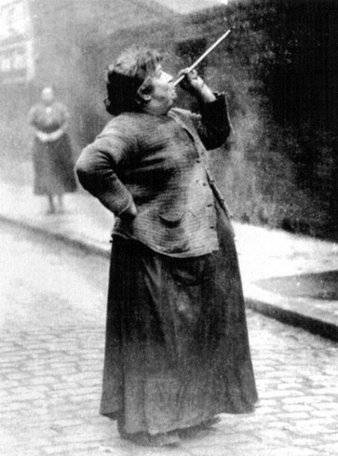
Le reveil matin.
Marie Smith
Reveille les ouvriers en tirant des petits pois a la carbacane sur leurs vitres

Slide 3
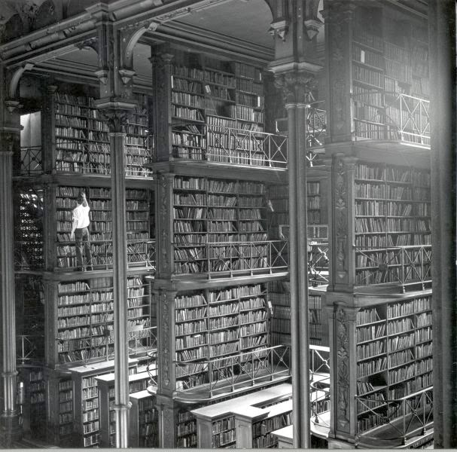
La librairie municipale de Cincinati (ohio)
Détruite en 1955

Slide 4
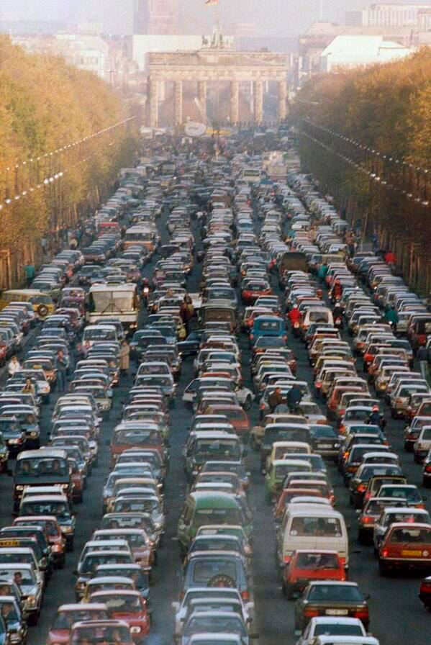
Berlin
le premier samedi apres la chute du mur

Slide 5
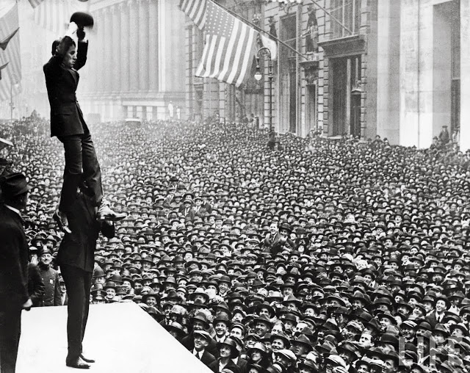
.Chaplin devant la foule a New-York en 1918

Slide 6
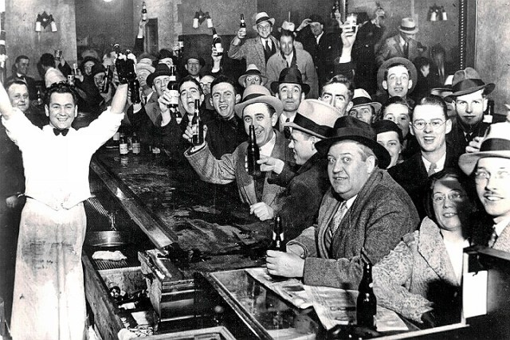
Les clients d’un bar après l’abolition de l’interdiction de l’alcool en 1933

Slide 7
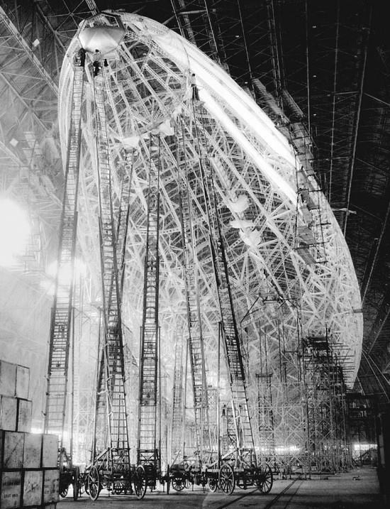
.Construction
Du Zeplin en 1923

Slide 8
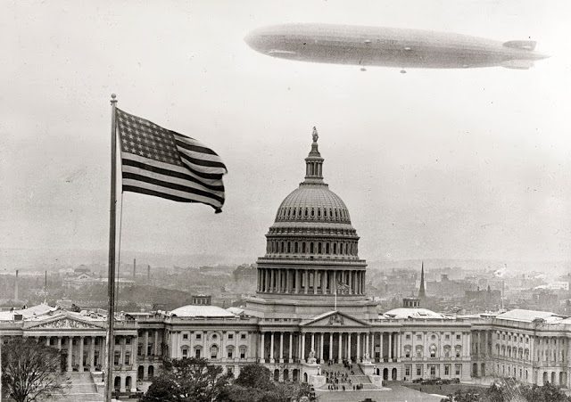
Le Zeplin au dessus du Capitol a Washington

Slide 9
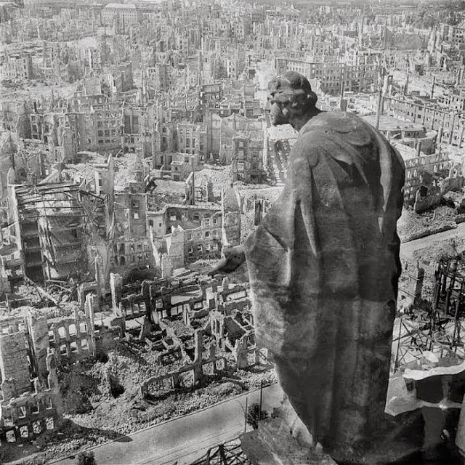
Dresden
après les bombardements
En 1945

Slide 10
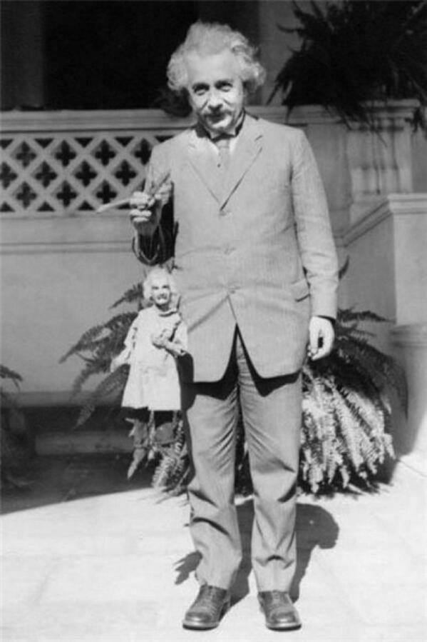
Einstein avec sa marionette en 1931

Slide 11
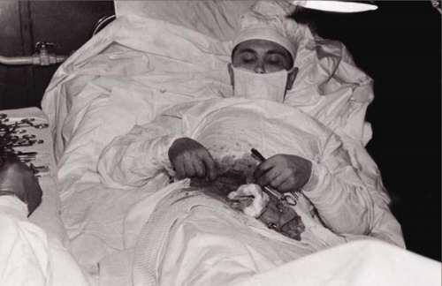
Un Médecin russe de l’expédition en Antartique pratiquant sur lui même l’opération de l’apendicite en 1961 !
.

Slide 12
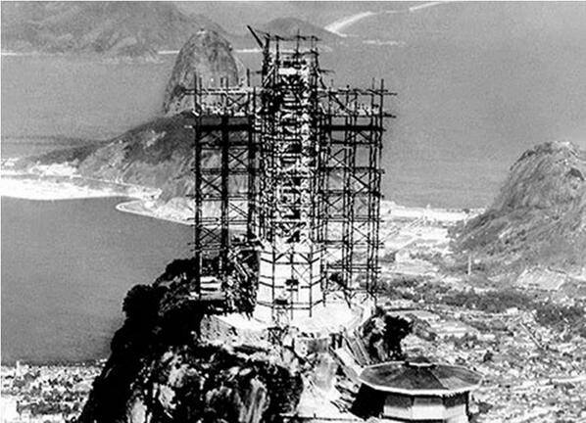
Construction du Christ rédempteur à Rio de Janeiro en 1930

Slide 13
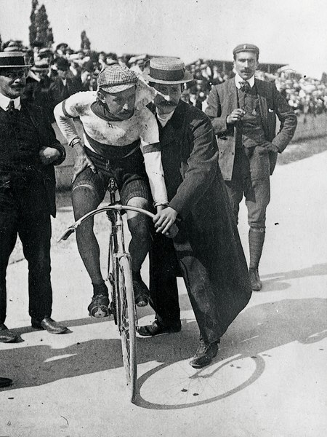
Garin le premier vainqueur du tour de France en 1903

Slide 14
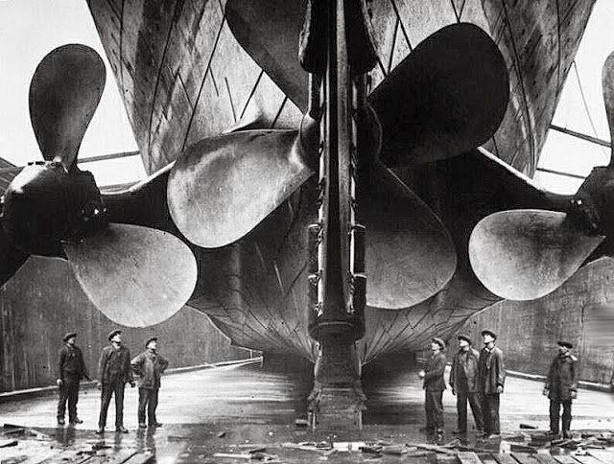
.les hélices du Titanic en 1911

Slide 15
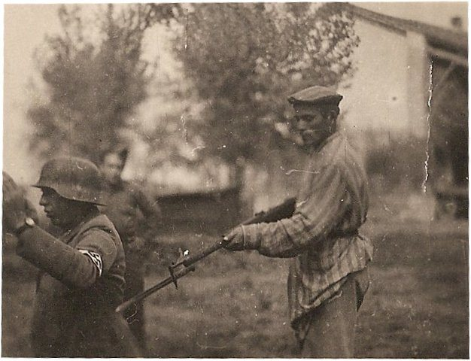
Un deporté juif faisant prisonnier un nazi dans son camp de concentration

Slide 16
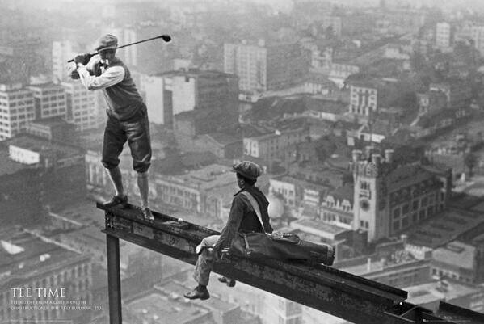
Un golfeur se fait une balle au sommet de l’EMPIRE STATE en construction en 1932

Slide 17
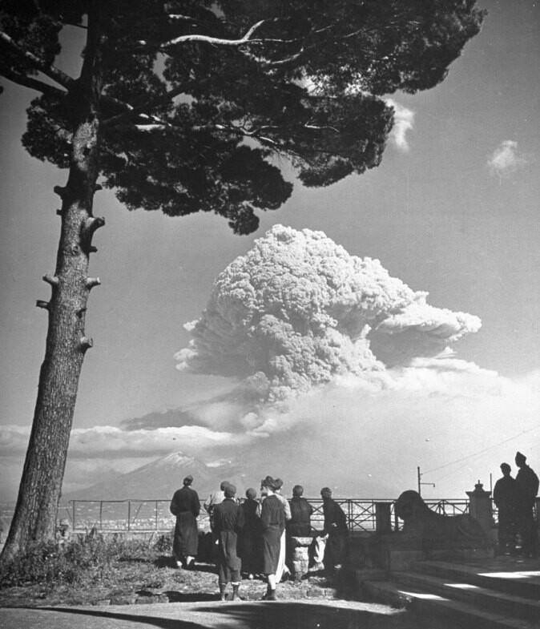
Eruption du Vesuve en 1944

Slide 18
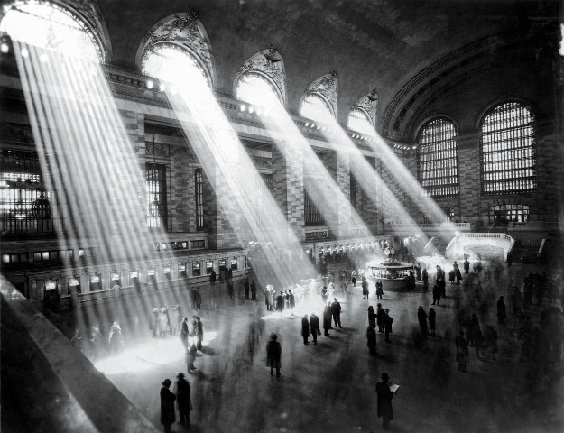
Grand-Central de New-York en 1929 la station de train

Slide 19
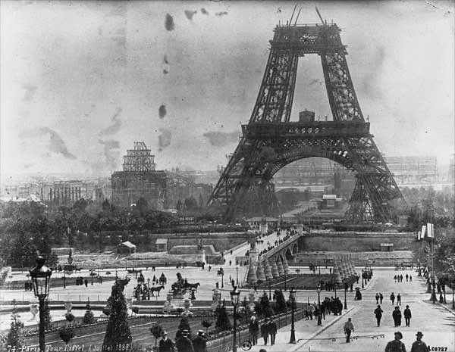
Construction de la tour Eiffel en 1889

Slide 20
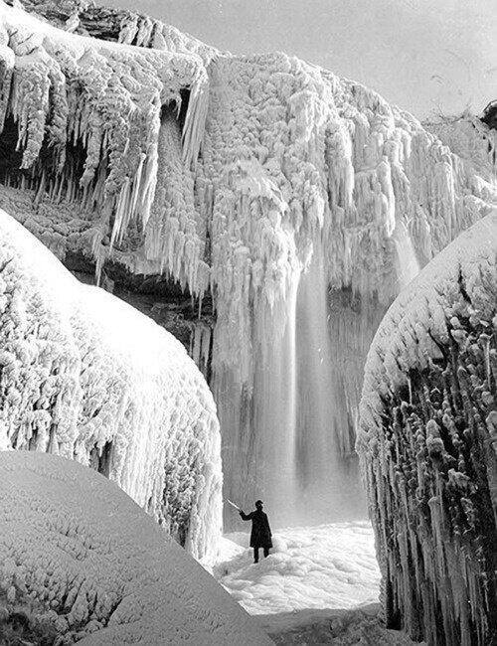
Les chutes du Niagara gelées, en 1911

Slide 21
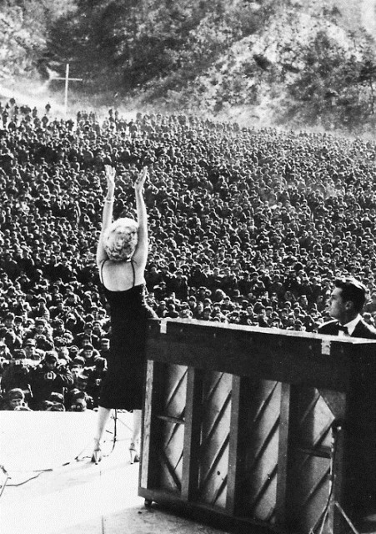
Marilyn Monroe en spectacle devant les soldats américains pendant la guerre de Corée en 1954

Slide 22
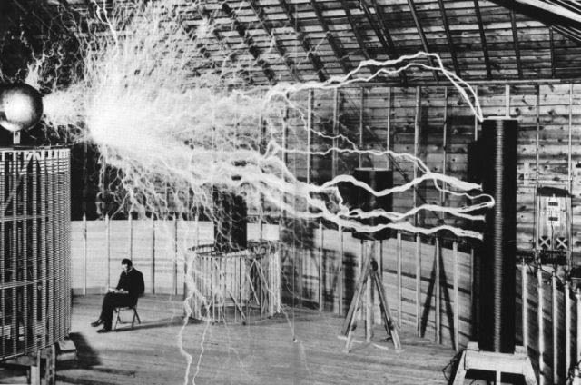
Nicolas Tesla dans son laboratoire

Slide 23
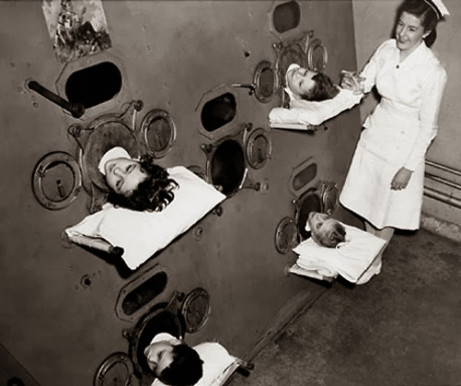
Enfants atteints de la polio vivants pendant des mois dans un poumon d’acierpour pouvoir
respirer en 1937

Slide 24
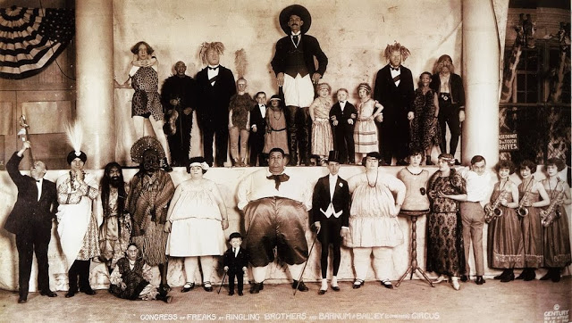
Congres des “bizares ” .cirque Barnum & Bailey en 1930

Slide 25
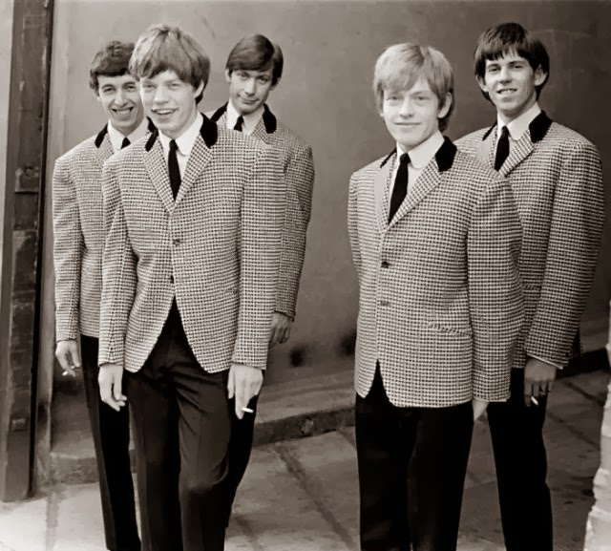
Rolling stones
Première photo en 1963

Slide 26
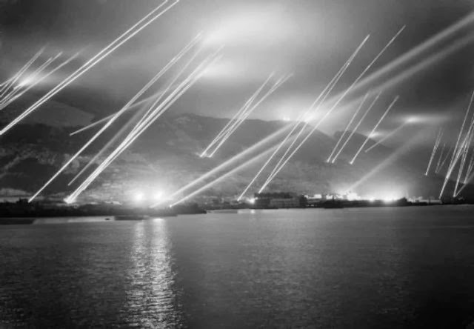
Projecteurs sur le rocher de Gibraltar pour la protection aérienne en 1942

Slide 27
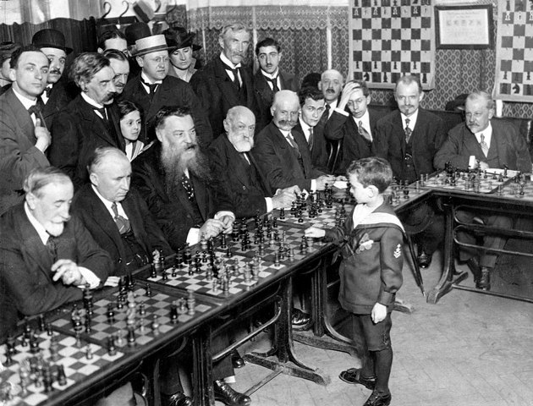
Shemoel Rechevsky agé de 8 ans qui a battu les “maitres” pendant une partie simultanée en France en 1920

Slide 28
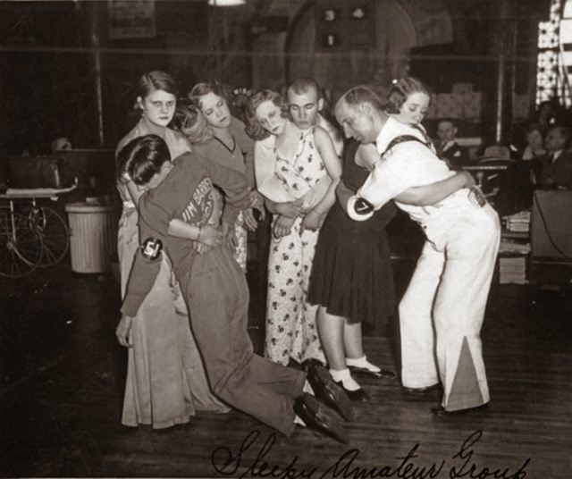
Quatre couples a la fin d’un marathon de dance a Chicago en 1930

Slide 29
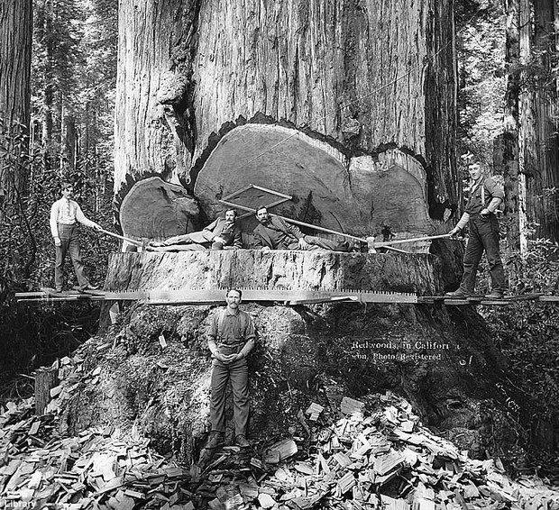
Abattage a la main d’un sequoia en californie aux environs de 1900 .

Slide 30
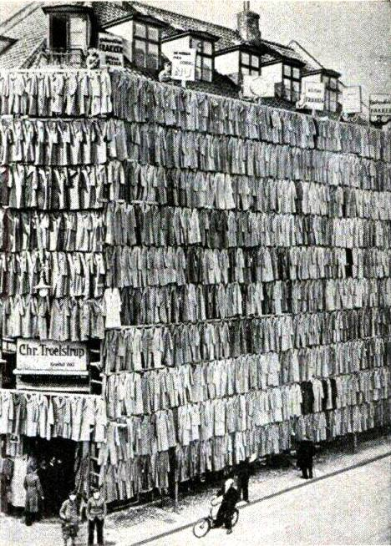
Fabrique de manteaux a copenhague en 1936

Slide 31
Fin

